Slide 1
Функция
Цель урока:
Изучить определение функция.

Slide 2
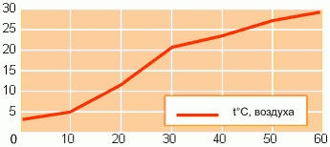
Пример 1. С мороза в комнату внесли банку со льдом и стали наблюдать за изменением температуры вещества в банке: лед постепенно таял, когда он растаял весь, температура воды стала повышаться, пока не сравнялась с температурой в комнате. На рисунке изображен график зависимости температуры от времени.
Ответьте на вопросы:
а) Какова исходная температура льда?
б) За какое время температура льда повысилась до 0 °С?
в) Какая температура в комнате?
г) Укажите область, на которой определена функция, промежутки ее возрастания, промежуток, на котором она постоянна.

Slide 3
Пример 2. Площадь квадрата зависит от длины его стороны. Пусть сторона квадрата равна a см, а его площадь равна S см2.
Для каждого значения переменной a можно найти соответствующее значение переменной S.
Так, если a = 3, то S = 9; если a = 15, то S = 225;
Зависимость переменной S от переменной a выражается формулой
S = a2

Slide 4
Зависимость площади квадрата от длины стороны

Slide 5
“Переменную a, значения которой выбираются произвольно, называют независимой переменной (Х), а переменную S, значения которой определяются выбранными значениями a, - зависимой переменной(Y)”.

Slide 6
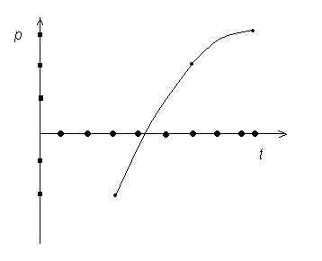
Пример 3. На рисунке изображен график температуры воздуха в течении суток.
С помощью этого графика для каждого момента времени t (в часах), можно найти соответствующую температуру p (в градусах Цельсия).
Например, если t = 6, то p = -2; если t = 12, то p = 2; если t = 17, то p = 3;
Здесь t является независимой переменной, а p - зависимой переменной.
3
2
1
0
2 4 6 8 10 12 14 16 17
-1
-2

Slide 7
Пример 4. Стоимость проезда в пригородном поезде зависит от номера зоны, к которой относится станция. Эта зависимость показана в таблице буквой n обозначен номер зоны, а буквой m соответствующая стоимость проезда в рублях:
n | 1 | 2 | 3 | 4 | 5 | 6 | 7 | 8 | 9
m | 1 | 1,5 | 2 | 2,5 | 3,5 | 4 | 6,5 | 7 | 8,5
По этой таблице для каждого значения n, где n = 1, 2, ..., 9, можно найти соответствующее значение m. Так, если n = 2, то m = 1.5; если n = 6, то m = 4; если n = 9, то m = 8.5;
В этом случае n является независимой переменной, а m – зависимой переменной.

Slide 8
“В рассмотренных примерах каждому значению независимой переменной соответствует единственное значение зависимой переменной. Такую зависимость одной переменной от другой называют - функцией.
Независимую переменную (Х) иначе называют аргументом
Значения зависимой переменной(Y) называют значениями функции.
Так, площадь квадрата является функцией от длины его стороны; путь, пройденный автомобилем с постоянной скоростью, является функцией от времени движения.
Все значения которые принимает независимая переменная (Х), образуют область определения функции.”

Slide 9
Определите где спрятались аргумент и его функция
Как попашешь, так и ложкой помашешь.
Пол года плохая погода.
Чем дальше в лес, тем больше дров.
Что посеешь, то и пожнёшь.
Кабы не было зимы в городах и сёлах, никогда б не знали мы этих дней весёлых.

Slide 10
Координатная плоскость график зависимости количества купленных конфет (у) от потраченных денег (х)
у
Х- аргумент
(ось абцисса)
У- функция
(ось ордината)
х

Slide 11
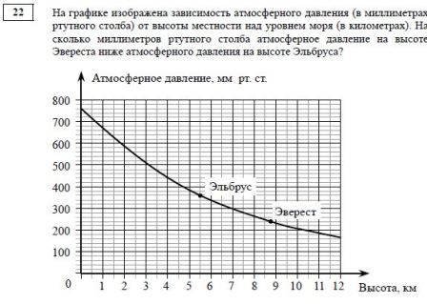
Вопрос №15 из реальной математики

Slide 12
Взаимопроверка – проверь соседа
№ вопроса | 6 | 8 | 11 | 13 | 16 | 17 | 18 | 19 | 15 | 28 | 30 | 23 | 20
ответ | 45 | 8 | 3 | 3 | 3 | 8 | 12 | 45 | 18 | 17 | 18 | 24 | 150
21 | 22 | 24 | 25 | 26 | 27 | 29 | 5 | 9 | 10 | 12 | 14
3 | 8 | 45 | 150 | 3 | 12 | 3 | 150 | 17 | 18 | 24 | 17

Slide 13
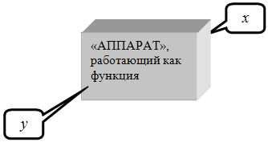
Функцию можно представить как некий аппарат, в который закладывается значение независимой переменной (X), а получают значение зависимой переменной (Y)

Slide 14
Сформулируйте вывод нашего урока
Познакомились ______________________
Узнали ______,_______,________,_______
Научились ___________________________
Увидели _____________________________
Потренировались _____________________
Д/З № 258 - 261 выучить определения

